Slide 1
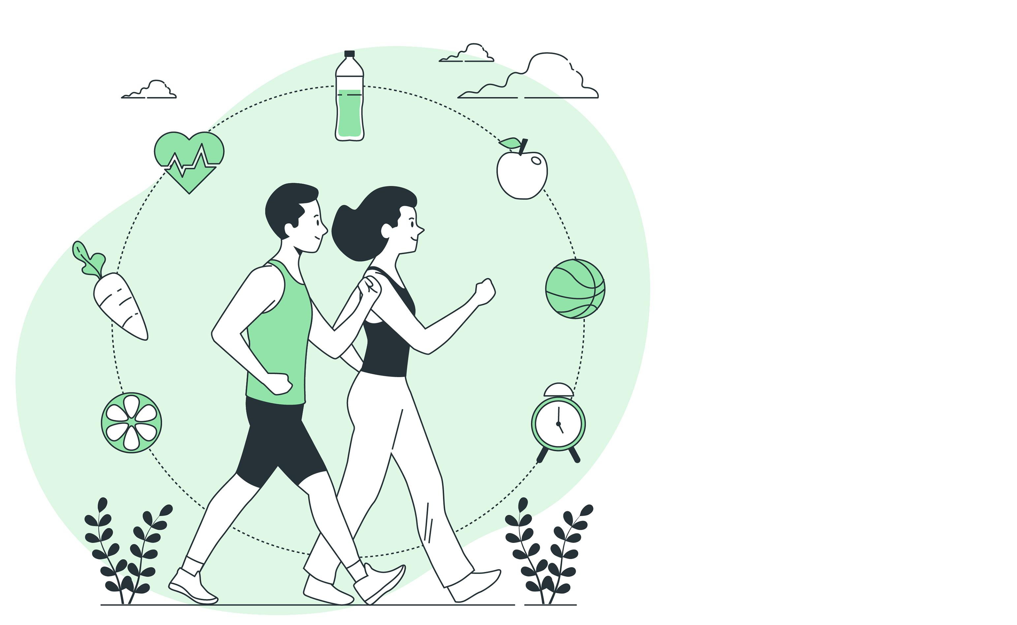

건강 관리 웹 애플리케이션
60181867 김소명 60181906 오우준
60182263 이민석 60181950 최규성

Slide 2
목차
주제 선정 동기
차별점 및 개선사항
실시간 데모
주요 기능
Q&A
기존 앱과의 비교

Slide 3
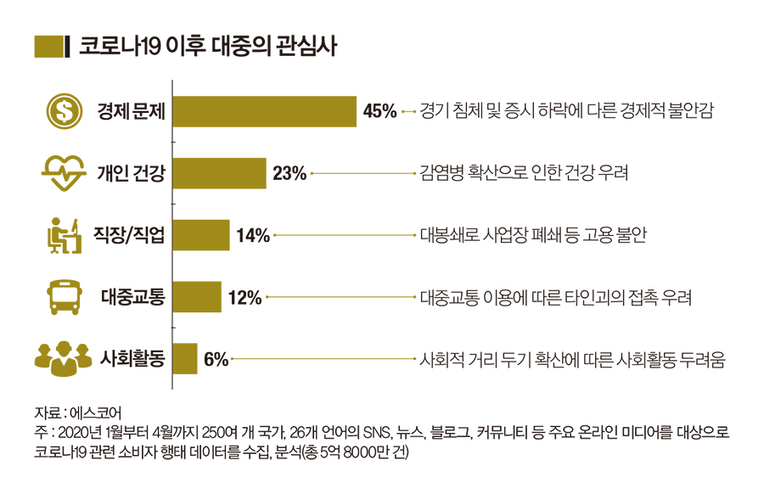
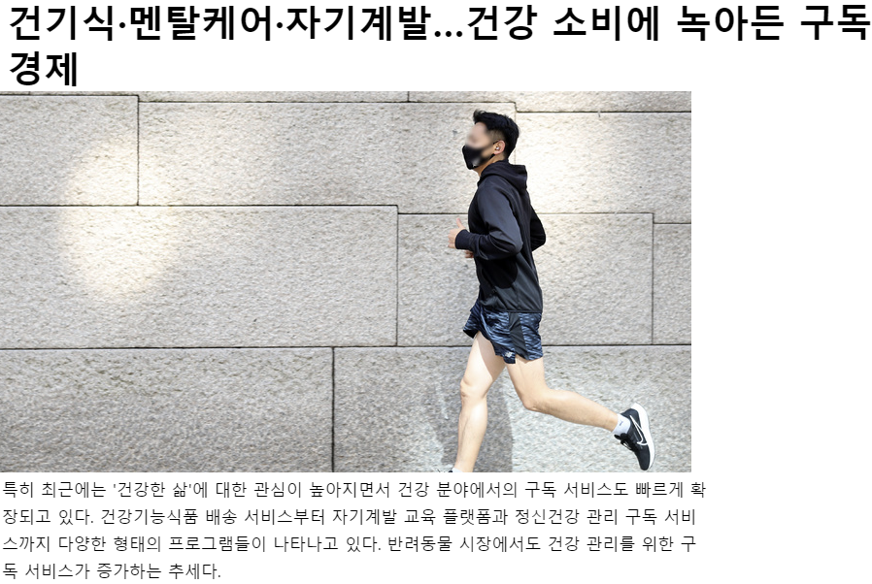
주제 선정
- 선정 이유 및 목표
주제 선정 동기
대중의 건강에 대한 관심도 증가
다양한 건강 관리 앱 등장
자신의 건강 상태를 기록하고 관리할 수 있는 사이트의 필요성
종합적인 운동, 건강에 대한 정보를 얻을 수 있는 사이트의 필요성

Slide 4

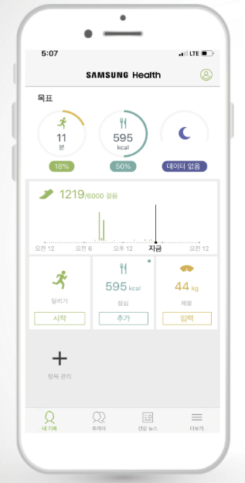
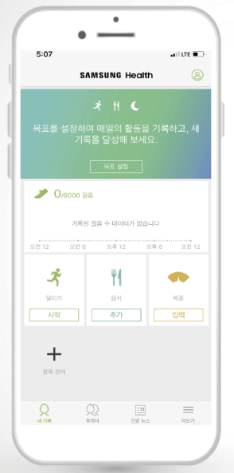
삼성 헬스
기존 제품
만보기 기능과 운동 시간을 기록하는 활동 기록 기능
먹은 음식을 기록해 하루 동안 섭취한 칼로리를 확인
일일 활동량과 칼로리, 수면시간 등의 목표를 설정할 수 있음
체중을 기록해 관리, BMI를 계산해줌.
- 기존 제품과의 비교

Slide 5


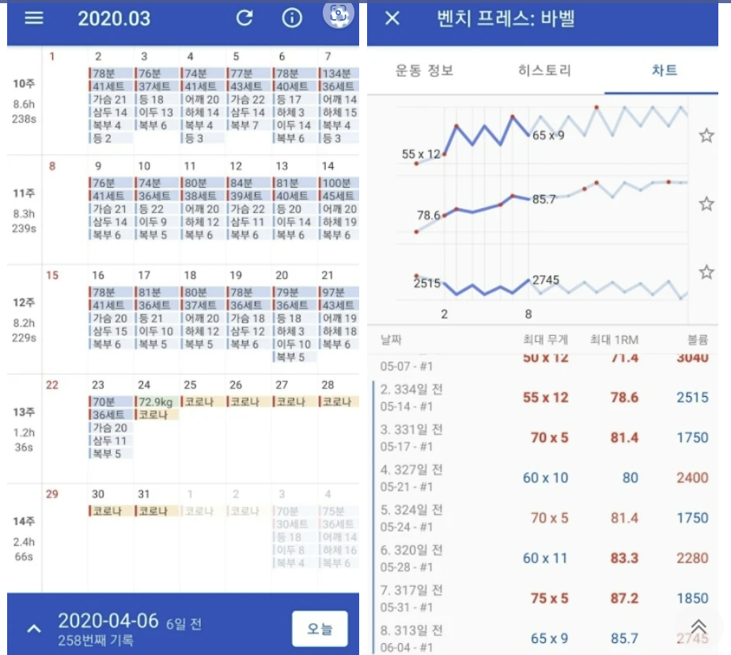
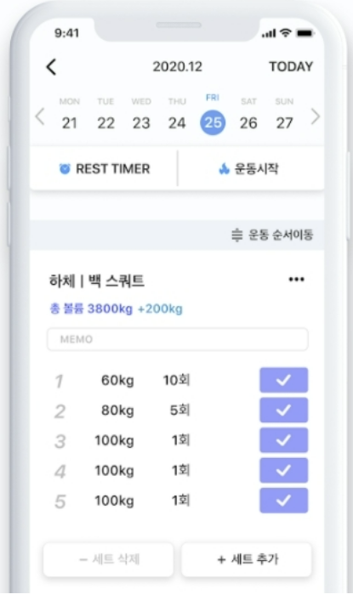
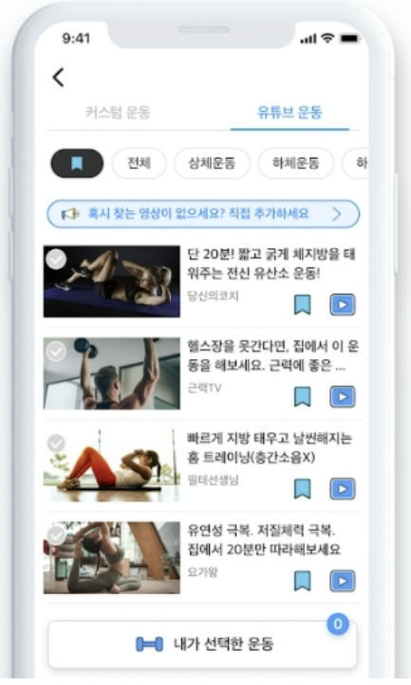
바디 캘린더
번핏
기존 제품
- 기존 제품과의 비교

Slide 6
1. 회원제 운영
- 회원 가입 및 로그인 서비스, 커뮤니티 게시판
주요 기능
2. 건강 관리 프로그램
- BMI 계산기, BMI 기록 그래프, 칼로리 계산기
3. 운동 정보 제공
- 건강 관련 영상 스크래핑, 운동 경력에 따른 보충제 추천

Slide 7
HOME
Navbar를 제작하여 원하는 메뉴를 클릭하면 한번에 이동하도록 편의성 제공
로그인 전에는 Navbar에 로고와, 로그인 버튼만 뜨게 하여 로그인을 하지 않으면 메뉴에 접근하지 못하도록 함
로그인 후에는 Navbar에 모든 메뉴 버튼을 띄워 모든 서비스를 정상적으로 이용할 수 있게 함
Navbar 메뉴는 로그인 및 회원가입, BMI 관리, 칼로리 계산기, 커뮤니티 게시판, 운동 정보 웹 스크래핑, 보충제 추천, 제작자 페이지로 구성
배너에 커뮤니티 바로가기를 추가하여 커뮤니티 접근성 증대
1. 회원제 운영
- HOME 디자인 및 Navbar 메뉴 구성

Slide 8
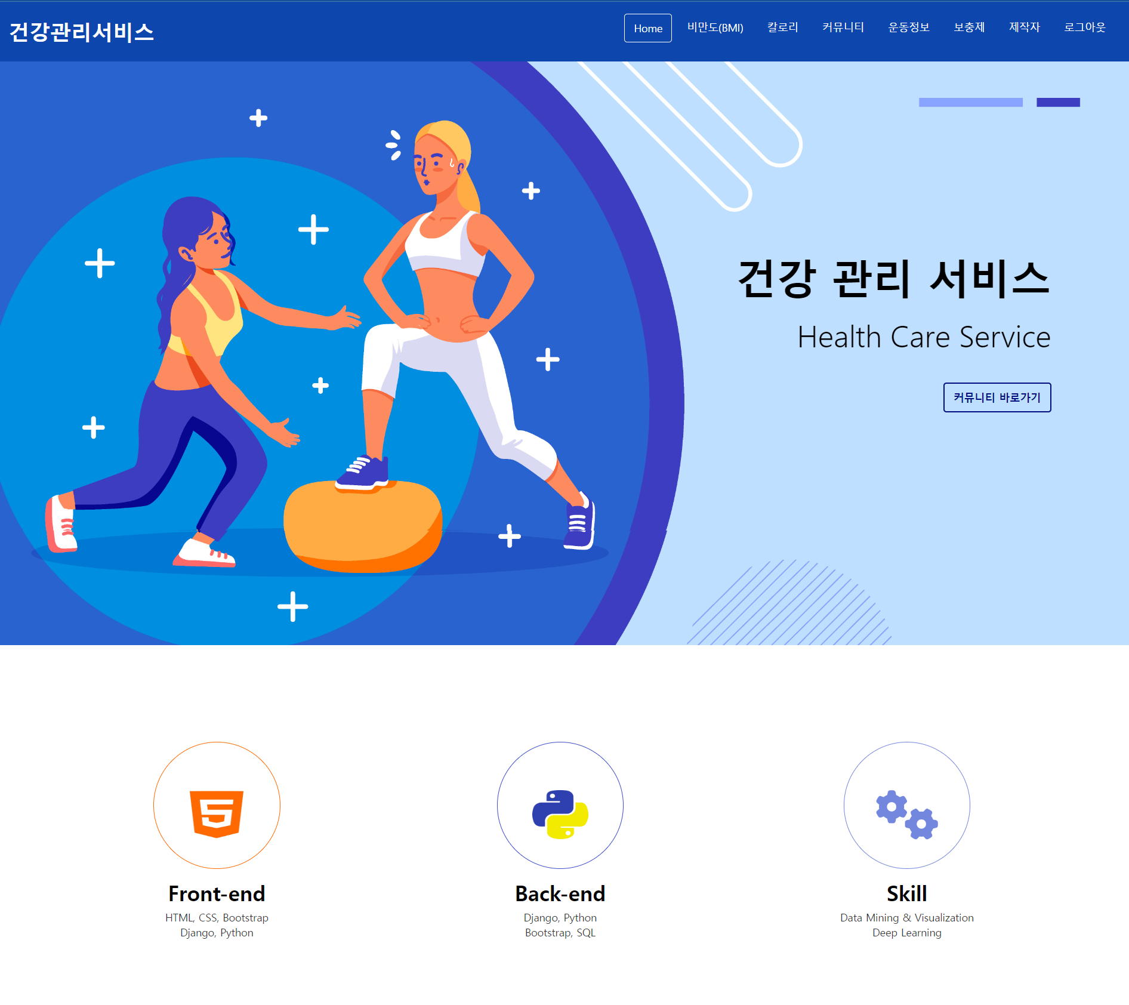
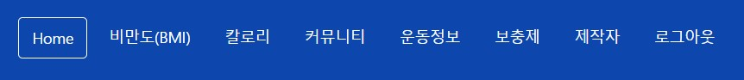
1. 회원제 운영
- HOME 디자인 및 Navbar 메뉴 구성

Slide 9
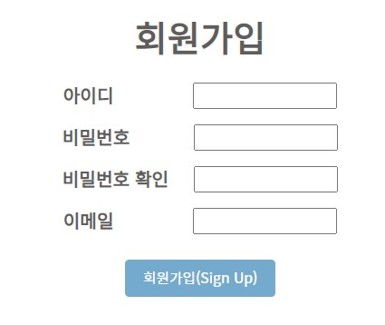
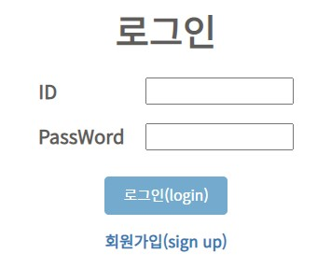
Django(장고)를 이용하여 회원가입 및 로그인 서비스를 구현, 회원가입을 진행하면 해당 정보로 MYSQL에 DB가 생성됨
1. 회원제 운영
- 회원가입 및 로그인 페이지

Slide 10
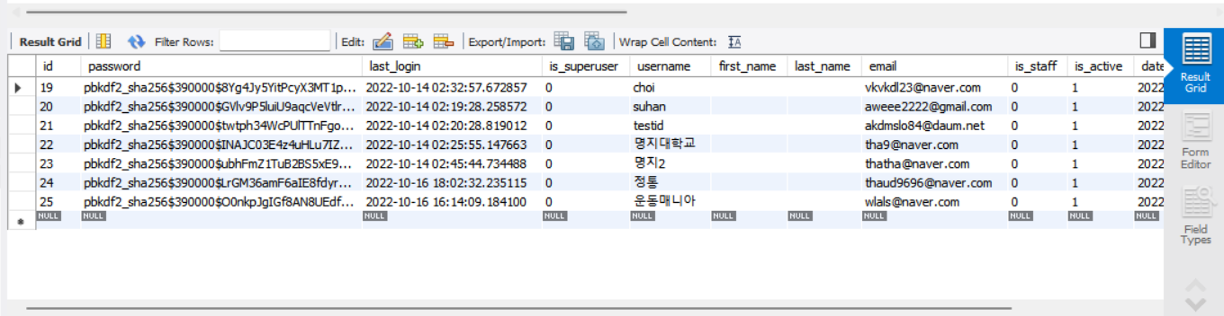
Django(장고)를 이용하여 회원가입 및 로그인 서비스를 구현, 회원가입을 진행하면 해당 정보로 MYSQL에 DB가 생성됨
1. 회원제 운영
- 회원가입 및 로그인 페이지

Slide 11
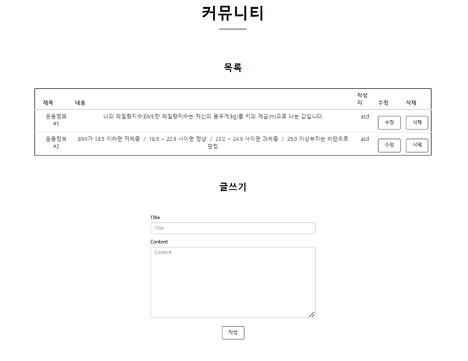
Django(장고)를 이용하여 커뮤니티 게시판 서비스를 제공
CRUD 기능을 제공
회원가입한 DB 정보로 게시글을 작성, 수정, 삭제할 수 있음
회원간 운동 정보를 공유할 수 있음
1. 회원제 운영
- 커뮤니티 게시판

Slide 12
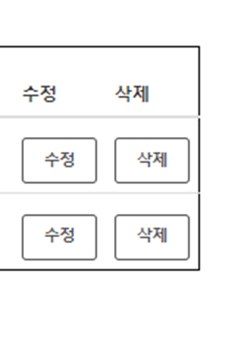
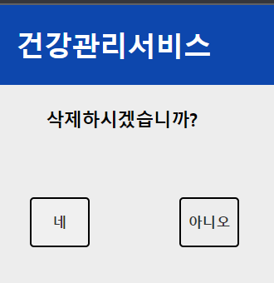

권한 설정 기능 추가
본인이 작성한 글만 수정, 삭제 가능 -> 본인이 아닌 경우 수정, 삭제 접근 불가능
삭제 시 데이터 유실 방지를 위해 ‘삭제 하시겠습니까?’라는 메시지를 띄워 재차 확인 후 삭제
1. 회원제 운영
- 커뮤니티 게시판 권한 설정

Slide 13
BMI 계산기
회원가입을 한 후 로그인을 한 이용자만이 서비스를 이용 가능하도록 구현
키와 몸무게를 입력하면 BMI를 계산해주고 위험 수준을 알려주는 계산기 제작
계산한 BMI DATA를 저장할 것인지 여부를 선택할 수 있음
기록한 정보를 DB에 저장 하여 추세를 알 수 있도록 꺾은선 그래프로 그린 후 저장
2. 건강 관리 프로그램
- BMI 계산기

Slide 14
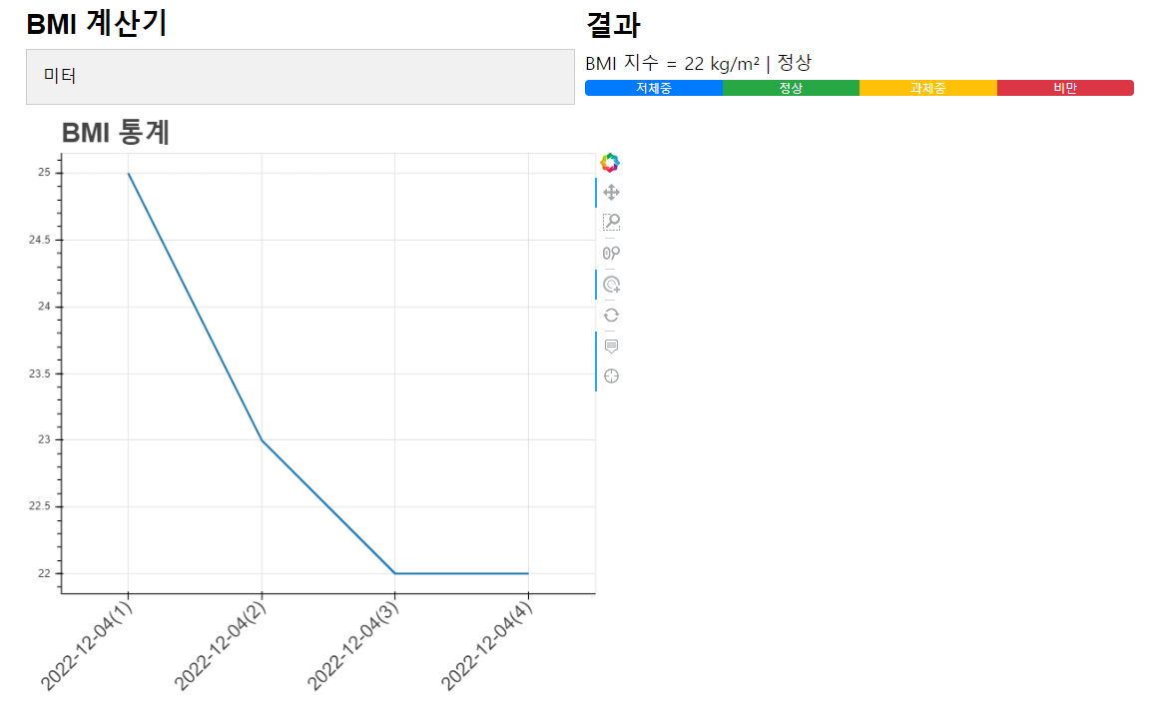
2. 건강 관리 프로그램
- BMI 계산기

Slide 15
일일 칼로리 계산기
식단 조절에 도움을 주는 칼로리 계산기
하루동안 섭취한 음식들을 입력하면 총 칼로리를 알 수 있음
입력한 음식들의 영양성분을 Pie Chart 형식으로 나타냄으로써 섭취한 영양성분의 균형 정도를 알 수 있음
2. 건강 관리 프로그램
- 일일 칼로리 계산기

Slide 16
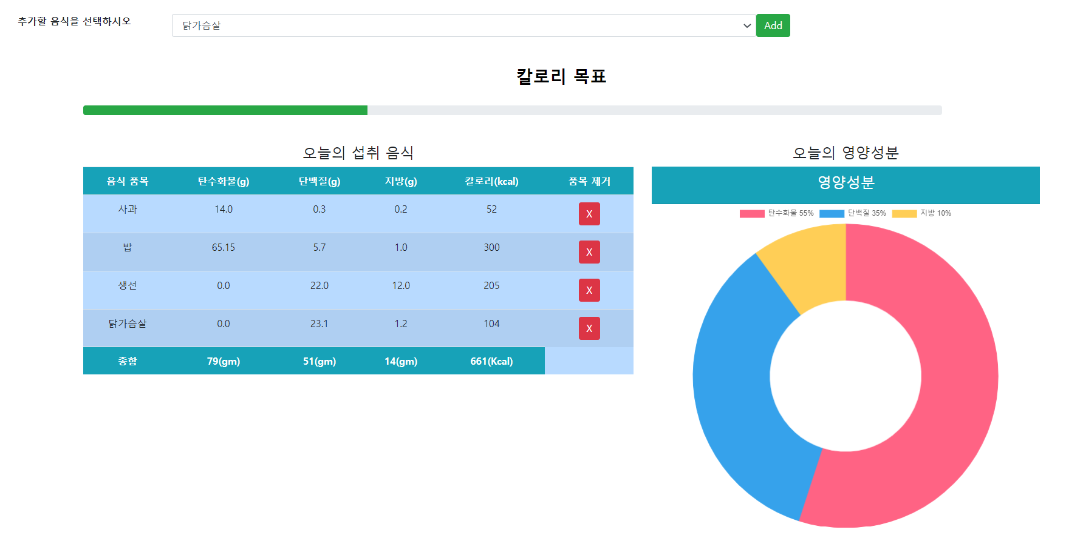
2. 건강 관리 프로그램
- 일일 칼로리 계산기

Slide 17
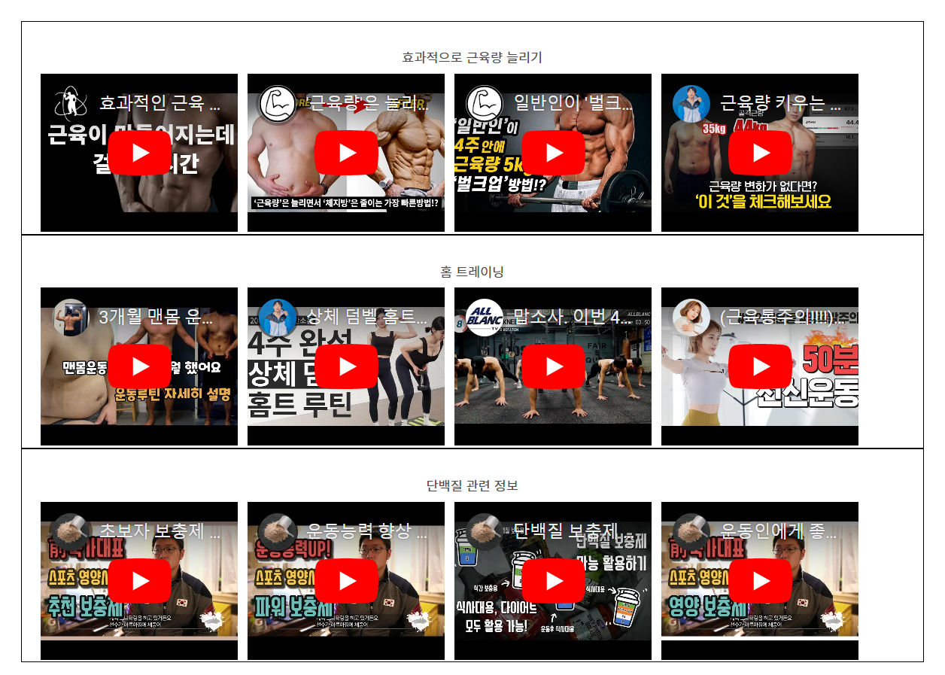
운동 영상 추천
웹 스크래핑 기술을 사용하여 구현
운동 정보의 미디어 영상을 근육량증가/홈 트레이닝/보충제 추천으로 카레고리를 나누어 추천
카테고리별로 조회순, 추천순이 가장 많은 영상이 기준
3. 운동 정보 제공
- 운동 영상 추천

Slide 18
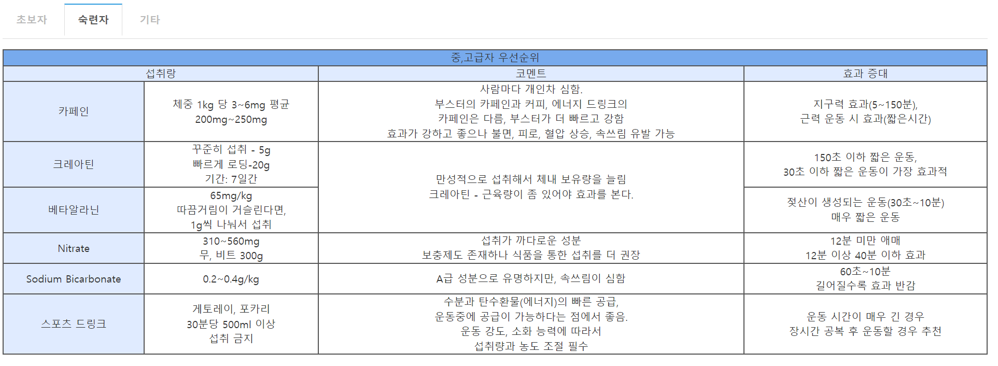
- 보충제를 초보자, 숙련자, 기타로 나누어 회원의 운동 경력에 따른 보충제를 추천함
3. 운동 정보 제공
- 보충제 추천

Slide 19
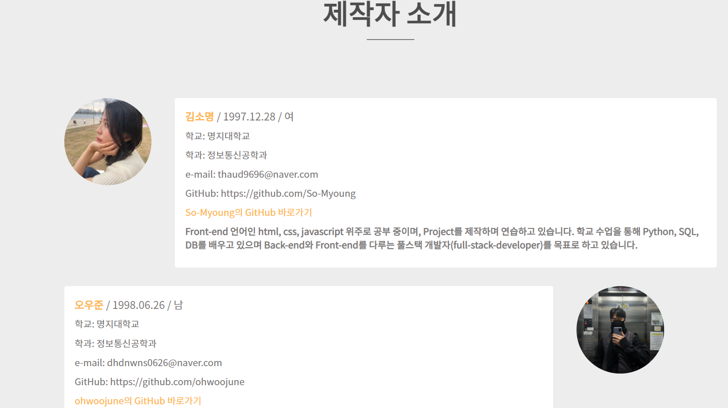
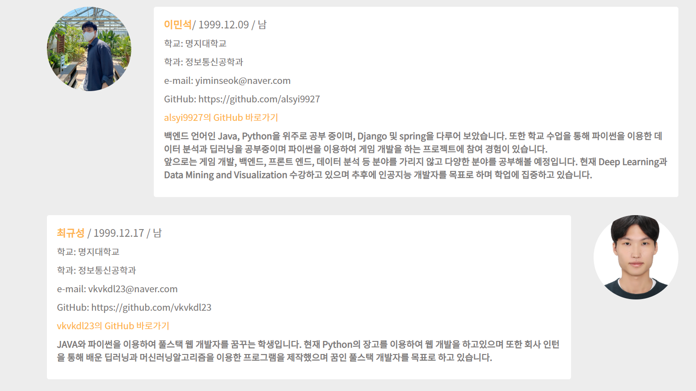
3. 운동 정보 제공
- 제작자 소개

Slide 20
커뮤니티 게시판: CRUD 기능을 제공하는 게시판을 구현하여 유저들이 의견을 제시하고 토론을 할 수 있는 커뮤니티를 제작
그래프 및 추세: 키와 몸무게를 입력하여 건강 상태를 그래프로 그려주고, 이를 토대로 건강상태의 추세를 확인할 수 있음.
일일 칼로리 계산기: 하루 섭취하는 음식의 영양성분을 입력하여 하루 총 칼로리와 영양성분의 균형정도를 알 수 있음.
건강 관리 종합 시스템의 필요성: 기존 제품을 사전 조사한 결과 어플 별로 기능이 한 두개 씩 부족함을 알 수 있었고, 이에 각종 어플의 주요 기능을 모아 건강 관리 종합 시스템을 만들고자 함.
차별점

Slide 21
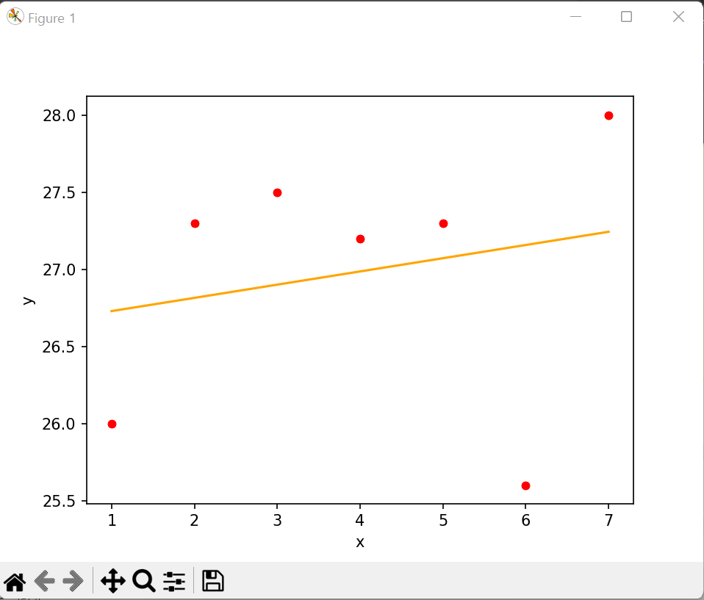
개선사항
파이썬 sklearn을 이용해 BMI 추세선 그래프를 제작하였으나, 웹 연동에는 실패함 BMI 페이지에서 꺾은선 그래프와 추세선을 함께 볼 수 있게 개선할 예정
칼로리 계산기에서 새로운 음식 추가 시 관리자 페이지에서 등록 가능, 일반 유저도 등록할 수 있게 개선할 예정

Slide 22
실시간 데모

Slide 23
Q & A

